Slide 1

浙江理工大学计算机科学与技术学院（人工智能学院）
面向编程的AI答疑系统
的设计与开发
答辩人：汤宇涛 指导老师：叶海荣

Slide 2
01 / 选题研究意义
目录
CONTENTS
02 / 研究的基本内容
03 / 总体研究思路
04 / 预期研究成果

Slide 3
1
PART ONE
选题研究意义

Slide 4
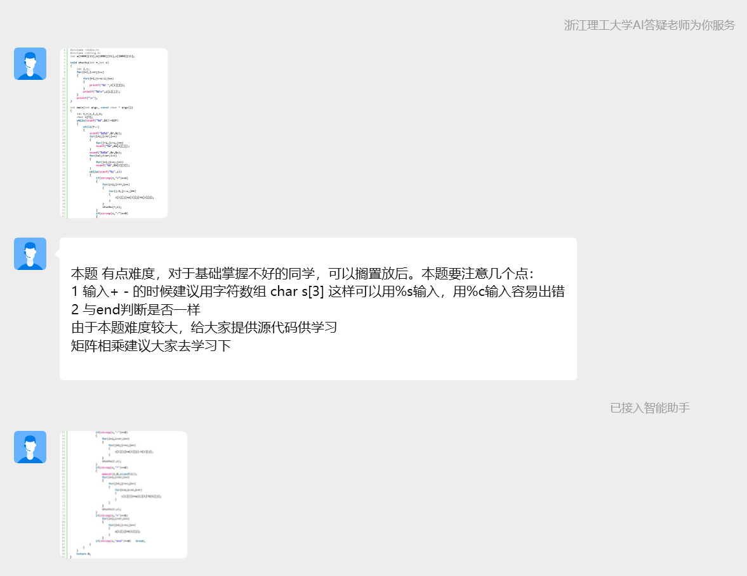
选题背景
随着互联网技术的发展，在线学习日益普及。微信群作为一种普及度极高的社交平台，为学习者提供了便捷的交流和协作环境。但在程序设计算法学习中，初学者往往面临诸多难题，传统答疑方式受限。因此，开发基于Web的面向编程的AI答疑系统，对提高学习效率和降低学习门槛具有重要意义。

Slide 5
2
PART TWO
研究的基本内容

Slide 6
研究内容
基于知识图谱推理、协同过滤和用户画像推荐资源
动态呈现前置知识、练习题、进阶资料，形成个性化学习路径
记录反馈数据，持续优化推荐策略并量化学习效果
4
2
收集 OJ 题目、算法知识点、学习资源，统一清洗与标注
建模算法/数据结构/题目/资源等实体关系，沉淀程序设计算法知识图谱
按科研比例划分训练/验证/测试集，为模型训练提供可靠数据
AI 问题理解与答案生成
Web 系统集成与验证
构建 Vue＋Spring Boot 的前后端分离 Web 平台
支持实时消息推送、用户管理、AI/人工答疑切换与实验验证
监控响应时间、满意度、准确率等指标，完成系统测试与迭代
引入经二次训练的 OJ 大模型，进行问题预处理、语义解析
结合知识图谱检索的上下文，采用检索增强生成（RAG）输出答案
提供代码示例、复杂度说明与错误定位建议，确保答案可用性
数据资产与知识图谱构建
多层次学习
资源推荐
1
3

Slide 7
3
PART THREE
总体开发思路

Slide 8
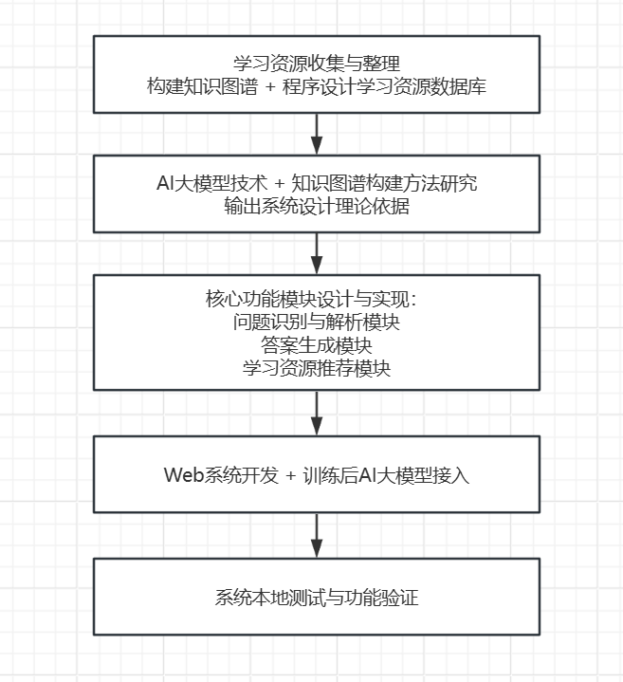
总体流程图

Slide 9
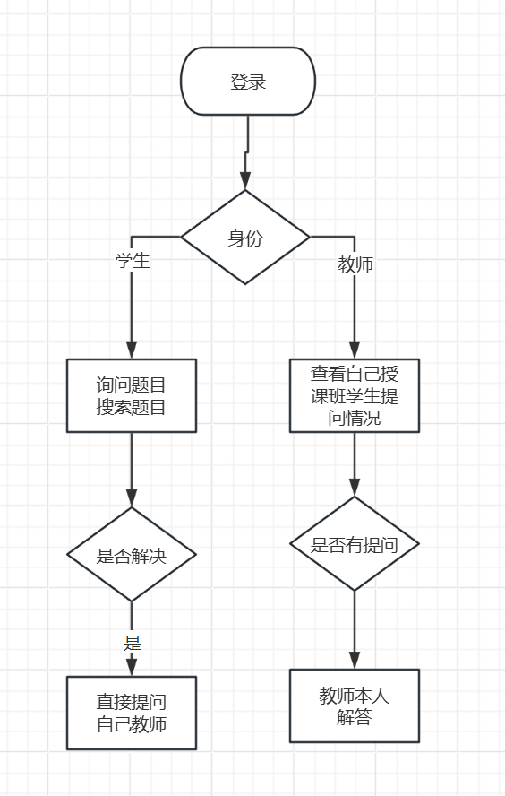
系统预期使用流程

Slide 10
4
PART FOUR
预期研究成果

Slide 11
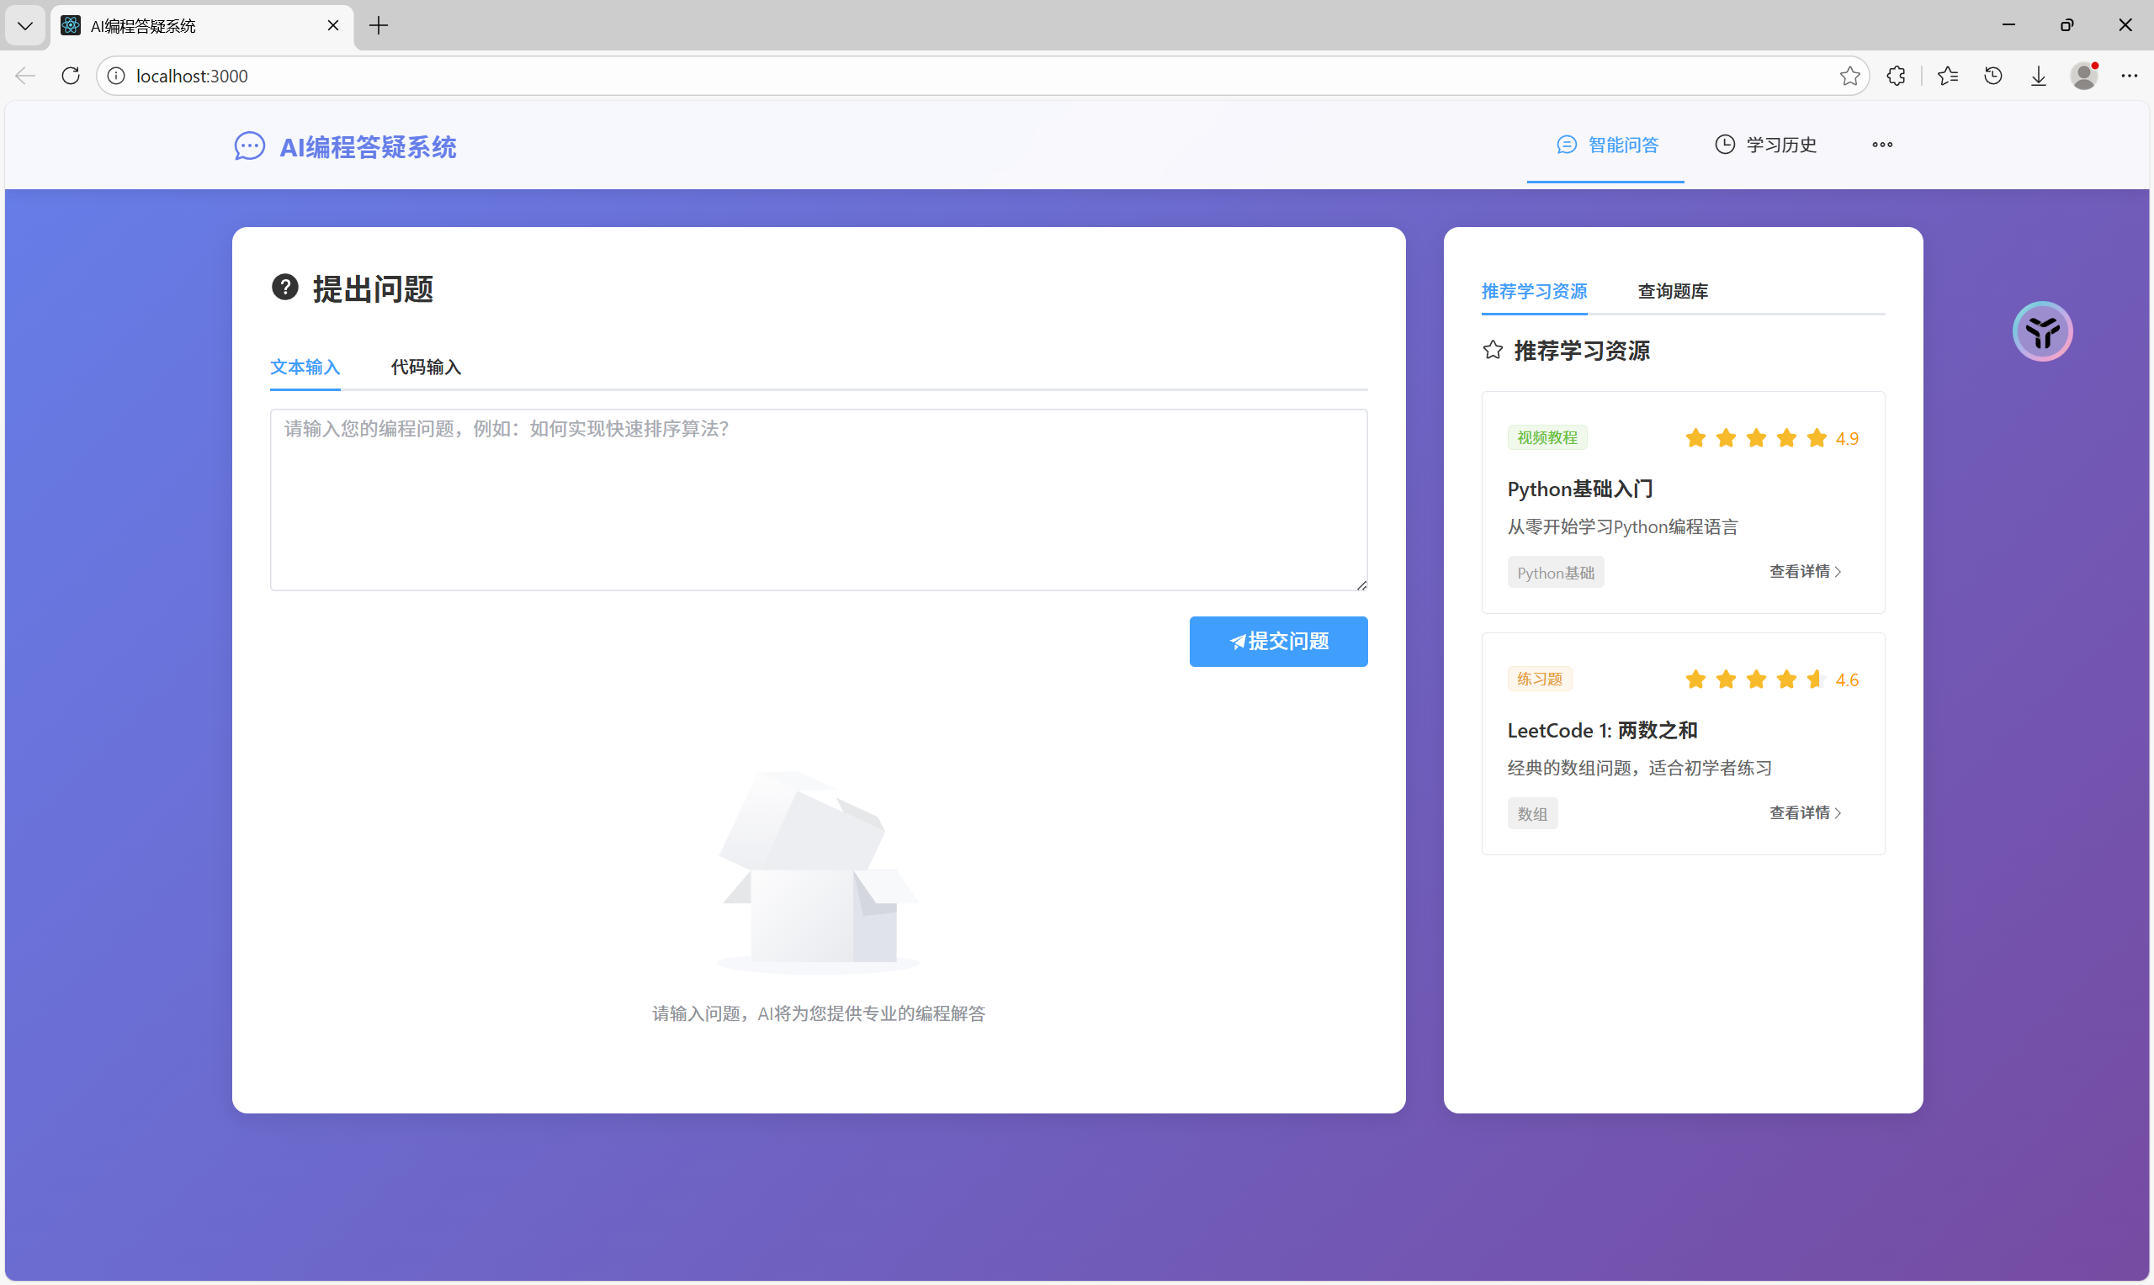
预期研究成果
成果
本研究将从程序设计算法学习资源的收集与整理起步，构建知识图谱和学习资源数据库，为系统提供知识支撑；
接着深入研究AI大模型技术和知识图谱构建方法，为系统设计提供理论依据；
随后针对程序设计答疑的核心需求，设计并实现问题识别与解析模块、答案生成模块、学习资源推荐模块等关键组件；
通过Web系统开发，将训练好的AI大模型接入系统，并进行本地测试与验证，形成完整的答疑系统。

Slide 12
THANKS!
恳请各位老师指正！

